Slide 1
Chapter3 クラス図（後半）
FM12014 劉鎧誠

Slide 2
クラスその２～(アドバンス)～
クラス名（～アドバンス）
パッケージ名 クラス名
クラスがあるパッケージに属する場合には、クラス名を表示する際に、パッケージ名をクラス名の前に修飾することができる
会社
従業員
会社：：従業員

Slide 3
属性(～アドバンス)
属性：クラスに属性は下記の形式で多重度およびプロパティ文字列を表記することができる
座標点：int[2…*]
例： クラスの属性の表記
ステレオタイプ
可視性 名前 ： 型表現 [多重度] = 初期値 ｛プロパティ文字列｝
－ 従業員ID int [1] {unique}
座標点が２つ以上の値を持つこと
従業員
ー勤続年数：int[1]=1 ー従業員ID：int[1] {unique}
多重度
プロパティ文字列

Slide 4
操作(～アドバンス)
操作：クラスの操作は下記の形式で、引数の入出力種別、引数のデフォルト 値。ポロパティ文字列を表記できる
引数の入出力種別： プロパティ文字列属性
ステレオタイプ <<accessor>>
可視性 名前 （入出力種別 引数名 : 型 ＝ デフォルト値） : 戻り値型{プロパティ文字列｝
+ 商品名設定（ in 商品名 : String = デフォルト商品）： void
in 入力
out 出力
inout 入出力
sequential
guarded
concurrent

Slide 5
クラス操作の表記
｛concurrency=名前｝ sequential(逐次)
名前 guarded(ガードされた)
concurrent(並行な)
商品
<<accessor>>+商品名取得（）：String{concurrency=sequential} <<accessor>>+商品名設定（in 商品名：String=デフォルト商品）:void

Slide 6
タグ付値 UML２.xメタ属性（～アドバンス）
タグ付値をUMLのモデル要素に付けることにより、UMLのモデル要素に情報を付 加することができる
{タグ=値}
図形 ｛abstract, 作成者＝田中太郎, 作成日＝２００７/5/5, ステータス＝分析｝

Slide 7
派生属性（関連）(～アドバンス）
派生属性は、他の属性などから計算できる属性のことを言い
派生属性
命令 命令 命令 命令
する する する する
/直接命令する
派生関連
従業員
入社年月日 /勤続年数
社長
部長
課長
係長
平社員

Slide 8
クラススコープ、インスタンススコープ（～アドバンス）
インスタンススコープ：属性および操作が、個々のオブジェクトにそれぞれ別々に当てはまる倍、その属性、操作をインスタンススコープと言い。
クラススコープ：あるクラスから生成されたオブジェクトで共通の属性の値を持っている属性や、クラスに対して呼び出す操作はクラススコープと言い。

Slide 9

オブジェクト
クラス
運転手＝田中さん
インスタンススコープ
運転手＝鈴木さん
運転手＝伊藤さん
定員＝４
クラススコープ

Slide 10
表記： 操作の呼び出し例：
タクシー
定員＝４ 運転手名
生成（） 配車（）
クラススコープの操作はクラスに対して呼びます
田中運転手のタクシー ＝
鈴木運転手のタクシー ＝
クラス
タクシー.生成（）
タクシー.生成（）
クラススコープ
クラススコープ
インスタンススコープの操作はオブジェクトに対して呼び出す
田中運転手のタクシー ＝ タクシー,生成（）
インスタンススコープ
田中運転手のタクシー, 配車（）
オブジェクト
インスタンススコープ

Slide 11
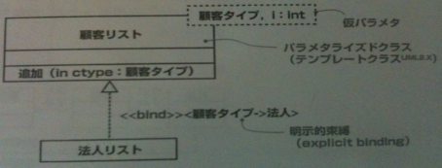
パラメタライズドクラス
仮パラメタ名 : 型 ＝ デフォルト値
顧客リスト<顧客タイプ->法人>
暗黙的束縛
(Implicit binding)

Slide 12
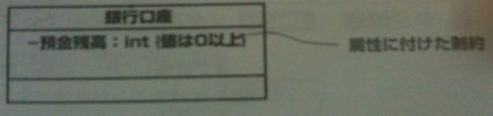
制約（～アドバンス）
制約を用いてモデルに条件や制限を付けることができる
制約を設定することにより、モデルの意味をより正確に伝えることが可能
制約は｛｝の中に記述する

Slide 13
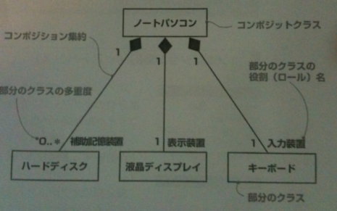
クラス図の関係その３～(アドバンス)～
コンポジション集約（～アドバンス）

Slide 14
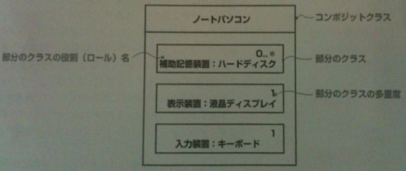
コンポジション集約の他の表記方法
部分側のクラスを入れ子にする
入れ子のクラスは多重度を内部の右上に配置できる

Slide 15
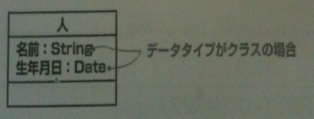
コンポジション集約を属性で表現した例
設計段階で基本データ型を指定した例
ノートパソコン
補助記憶装置[0..*] :ハードディスク 表示装置[1] :液晶ディスプレイ 入力装置[1] : キーボード

Slide 16
関連、集約、コンポジション集約の違い
関連 | 関係はあるが全体を部分ではない
集約 | 全体と部分の関係 全体を部分のライフサイクル 弱い所有関係 複数のオブジェクトによる部分の共有が可能
コンポジション集約 | 全体と部分の関係 全体と部分のライフサイクルが同一 強い所有関係 複数のオブジェクトによる部分の共有は不可

Slide 17
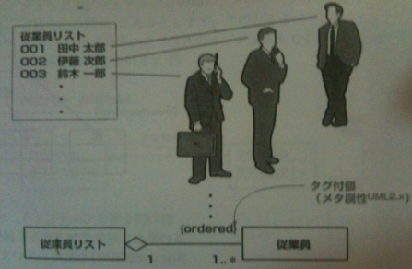
タグ付値 UML２.x メタ属性その２(～アドバンス）

Slide 18
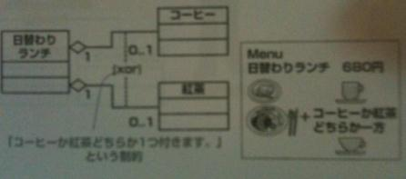
制約その２（～アドバンス）
関連に対しても制約を付けることが可能

Slide 19
汎化(～アドバンス)
汎化(～アドバンス)
区別子：
１、汎化関係は、それぞれ区別子を呼ばれるテキストラベルを持つことができる
２、サブクラスがいくつかのグループに別々の基準で分類できる場合、区別子により識別が可能になり

Slide 20
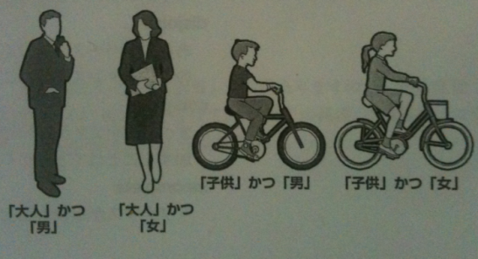
例

Slide 21
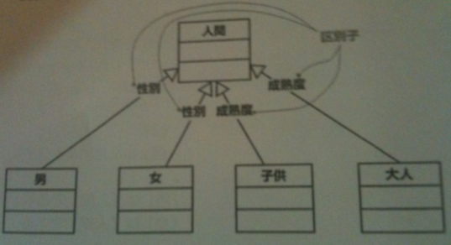
区別子を使用した人間の汎化階層

Slide 22
制約：汎化関係には次に制約が定義されている
overlapping
あるスーパークラスのインスタンスは、二つ以上のサブクラスのインスタンスを持つ可能性がある。
disjoint
あるスーパークラスのインスタンスは、二つ以上のサブグラスのインスタンスを持つことができない。
complete
すべてのサブクラスが定義されており、新たなサブグラスを追加することはできない。
incomplete
サブクラスが今後も追加される可能性があることを示す。

Slide 23
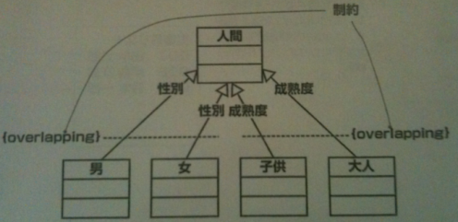
汎化における制約｛overlapping｝
例１

Slide 24
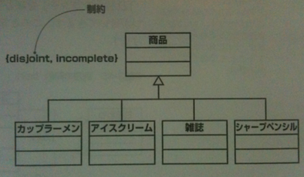
汎化における制約｛disjoint, incomplete｝
例２

Slide 25
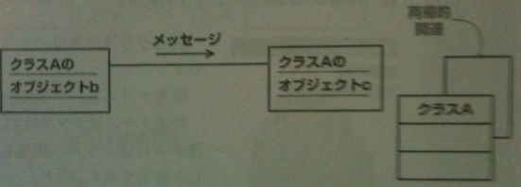
再帰の関連（～アドバンス）
再帰の関連：
クラスは他のクラスに関連があるときと同様に、自分自身に関連を引くことができる。自分自身を引く関連を再帰の関連と言い。

Slide 26
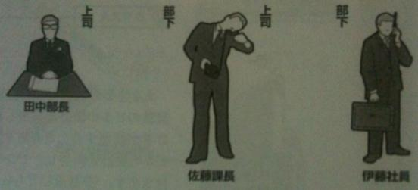
例：(社員関係)

Slide 27
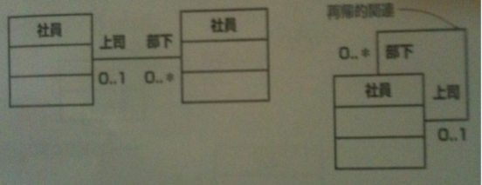
同一のクラス間の関係は再帰の関連になる

Slide 28
限定子(～アドバンス）
一つ以上の属性値を使用して、あるオブジェクトから他のオブジェクトへの関係を限定するもの。
限定子を使用することにより多重度を限定することが可能。

Slide 29
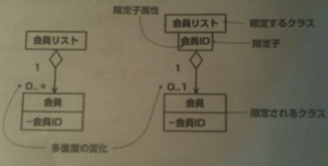
限定子は、インスタンスを限定するクラスを関連との間に小さな長方形を入れる
限定子属性が複数ある場合は、１行に複数の属性を示しても構わない
限定子の例：

Slide 30
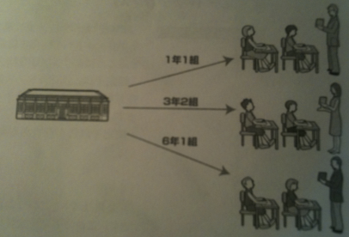
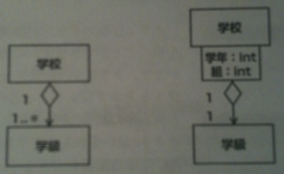
学校を学級の関係
限定子により学級の多重度を限定

Slide 31
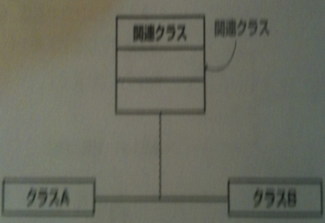
関連クラス(～アドバンス）
関連クラスは：
１、通常のクラスと同様に、属性、操作などを持つ関連
２、クラスを関連の中央に点線で接続する
３、クラスはクラスと関連合わせて単一のモデルですので、単一の名前しか持たない
関連クラスの例：

Slide 32
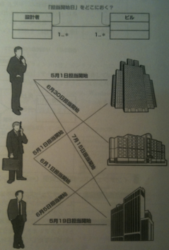
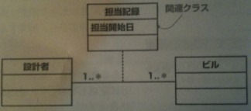
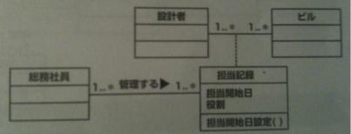
例：設計者とビルの関係
関連クラス「担当記録」
関連クラスと他のクラスとの関係

Slide 33
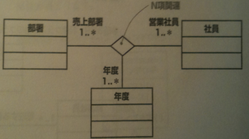
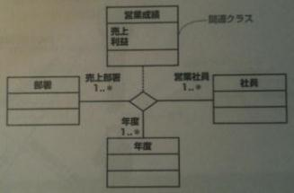
N項関連(～アドバンス）
三つ以上のクラス間に使用する
大きな菱形で表現する
a.N項関連 b.N項関連の関連クラス

Slide 34
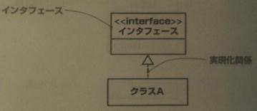
インタフェース、実現化関係（～アドバンス）
外部の他の要素から見える操作の仕様で、クラス、コンポーネント、サブシステムなどに付ける
操作だけを持っており、属性、関連は持たない
クラスと同様に長方形を記述して、<<interface>>と言うステレオタイプを付記する
実際のインタフェースを実現する要素をインタフェースは実現化の関係で結び
実現化関係は白抜きの三角の付いた点線で示す
インタフェース

Slide 35
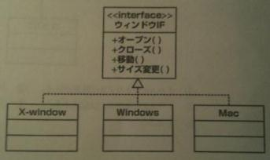
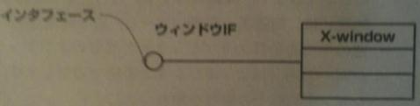
例：インタフェース「ウィンドウIF」
インタフェースの別の表記

Slide 36
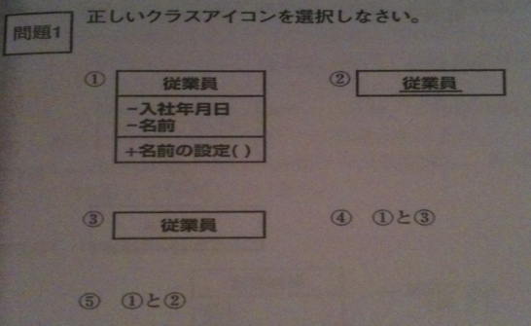
練習問題

Slide 37
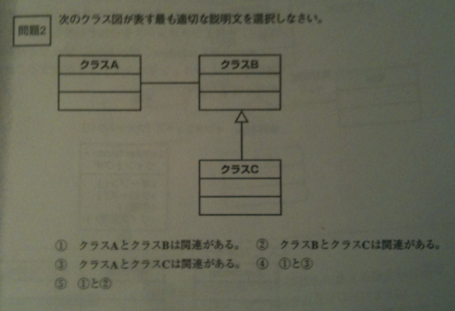

Slide 38
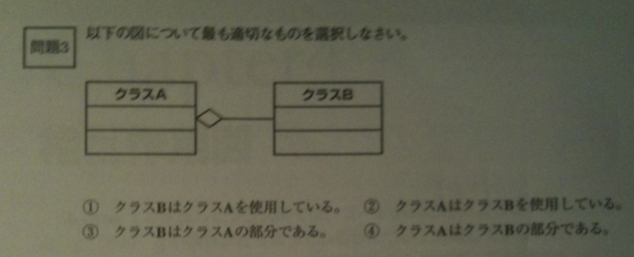

Slide 39
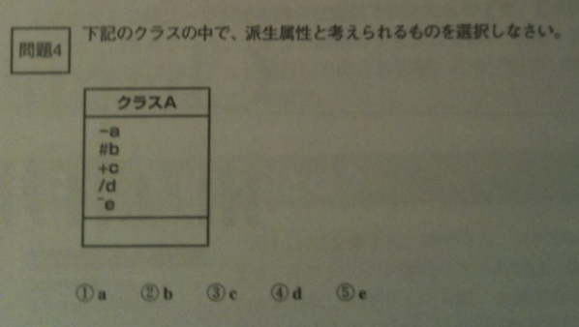

Slide 40
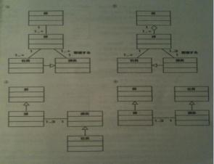
問題５
「ある会社では、１０の部があり、各々の部には複数の課があります。社員はどこかの部に所属します。課長は３つまでの課を管理しますが、所属する部は１つに限定されます。」この文に最も適わしたモデルを選択してください。

